Slide 1
Intégration des tice
AMATTE Lionel
CMI EPS NC
Mars 2013

Slide 2
Un objet de recherche…
Intégration des TICE dans les séquences d’enseignement
Plan :
  1ère partie : Contexte, problématique initiale, ancrage scientifique et hypothèse d’étude.
  2ème partie : Méthodes et résultats.
  3ème partie : Discussions…Vers des perspectives professionnelles.

Slide 3
1ère partie : Contexte, la problématique initiale, son ancrage scientifique et l’hypothèse de l’étude.
Contexte d’investigation :
Lycée Paul Langevin de Martigues
Population concernée : classe de 2nd générale
Activité support de l’investigation : Acrosport
Durée de l’expérimentation : 7 leçons de 2h.

Slide 4
1ère partie : Contexte, la problématique initiale, son ancrage scientifique et l’hypothèse de l’étude.
Problématique professionnelle initiale :
Niveau initial
Le chemin des acquisitions
Niveau supérieur durable et transférable
Solutions didactiques et pédagogiques ?
Les TICE comme vecteur d’analyse et d’interactions

Slide 5
1ère partie : Contexte, la problématique initiale, son ancrage scientifique et l’hypothèse de l’étude.
Ancrage scientifique : des notions attachées à l’intégration des TICE
1- Apprentissage par observation :
  La démonstration simplifie la verbalisation
  Orienter le regard du sujet sur des déterminants prioritaires
  Un modèle ajusté aux possibilités du sujet
2- Apprentissage coopératif :
  Confrontation entre un point de vue personnel et le point de vue d’autrui pour favoriser les acquisitions en jouant sur le déséquilibre cognitif de l’observation.
3- Connaissance du résultat :
  Fournir une information ajoutée à l’élève qui agit.
4- Utilisation d’un artéfact Tice :
  Donner à l’outil une fonction didactique, celle de l’expression des contenus par l’image.

Slide 6
1ère partie : Contexte, la problématique initiale, son ancrage scientifique et l’hypothèse de l’étude.
Objectif et hypothèse de l’étude :
Environnement favorable
Solutions didactiques et pédagogiques = TICE
Apprentissage coopératif
Observation du modèle
Connaissance du résultat
Acquisitions élaborées et transférables
Augmentation du nombre d’interactions
Niveau initial
En Acrosport
Acquisitions nouvelles

Slide 7
2ère partie : Méthodes et résultats.
Population concernée et dispositif mis en œuvre :
  30 élèves : 20 filles et 10 garçons
  De 14 à 16 ans
  Aucune pratique antérieure d’activités acrobatiques ou gymniques en club.
Dispositif d’investigation :
Le dispositif d’investigation aura permis à 3 groupes d’élèves de disposer d’outils numériques dans des tâches d’apprentissage :
La borne acro pour une visualisation de modèles experts.
Un outil d’enregistrement et de lecture de leur activité.

Slide 8
2ère partie : Méthodes et résultats.
L’expérimentation
Pré-test
Grille comportementale qualitative et quantitative
(ouverture maximale de l’angle bras tronc, alignement de la tête, réception dans l’axe de déplacement et réception stabilisée) et niveau atteint.
6 groupes constitués selon le niveau de réalisation et le sexe de façon homogène
3 groupes « TICE »
Saut de mains sur porteur à genoux
3 groupes
« sans TICE »
Saut de mains sur porteur à genoux
Mesure du nb d’interactions et de réalisations motrices.
Leçons 2, 3, 4 et 5
évaluation
Intermédiaire (L4)
Évaluation finale (L6)
Évaluation de transfert (L7)
Flip sur porteur à genoux

Slide 9
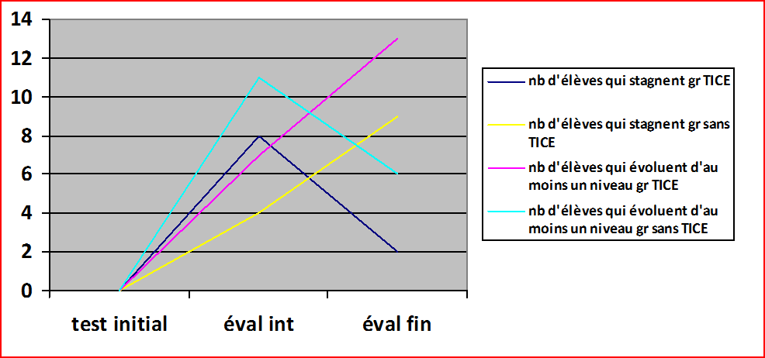
2ère partie : Méthodes et résultats.
Résultat n°3 : L’évaluation quantitative finale montre une augmentation significative des niveaux individuels d’acquisition pour le groupe TICE. La progression est constante tout au long du cycle pour ce groupe, le groupe sans TICE quant à lui évolue jusqu’à l’évaluation intermédiaire avant de stagner.

Slide 10
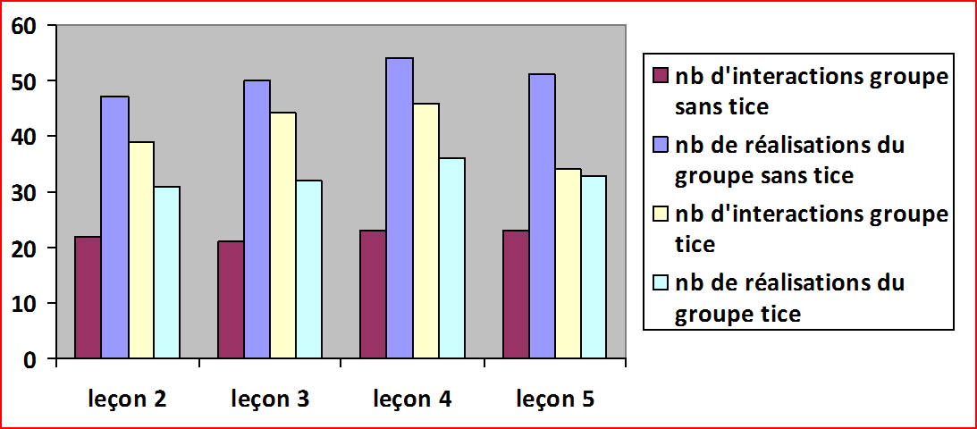
2ère partie : Méthodes et résultats.
Résultat n°4 : Le nombre d’interactions verbales pour le groupe TICE est le double de celui du groupe sans TICE.
Résultat n°5 : Le nombre de réalisations motrices du groupe sans TICE est nettement plus important que celui du groupe TICE.

Slide 11
3ère partie : Discussions...Vers des perspectives professionnelles.
Les résultats nous montrent de manière évidente que même si le nombre de répétitions motrices est inférieur pour le groupe TICE, les apprentissages moteurs sont plus importants et plus transférables en fin de cycle d’enseignement.
Ce ne serait donc pas la seule répétition de l’action motrice qui permettrait d’apprendre, mais bien une répétition organisée et finalisée par un objet d’enseignement.

Slide 12
3ère partie : Discussions...Vers des perspectives professionnelles.
Environnement didactique
Niveau élaboré et transférable
Niveau d’acquisition
Solution TICE
Action positive
Apprentissage coopératif
Niveau initial

Slide 13
3ère partie : Discussions...Vers des perspectives professionnelles.
Limites de l’étude :
Quelle est l’influence réelle de l’outil ?
Est-ce la nouveauté de celui-ci dans la séquence d’enseignement provoquant alors une motivation supplémentaire pour les utilisateurs ?
Quelle est la part de la représentation du modèle ou de la connaissance du résultat de sa propre activité, dans ces progrès ?
Quelle est la part favorable des interactions dans les processus cognitifs ?
Autant de limites à l’étude qui s’ajoutent à celle concernant :
l’autonomie d’utilisation des outils par les élèves.
Le type de guidage proposé pour des apprentissages acrobatiques (activité riche en émotions à vivre / imitation du modèle).
La faisabilité technique.
La gestion pédagogique de la classe.
Les problématiques administratives d’autorisation d’image.

Slide 14
3ère partie : Discussions...Vers des perspectives professionnelles.
TICE
Efficacité professionnelle
Rendre nos élèves plus compétents
Processus d’innovation = influence
Transgression
Apprentissages
Enseignement normé de l’EPS
et ses normes sociales

